Slide 1

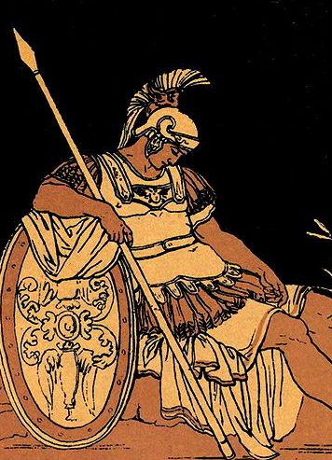
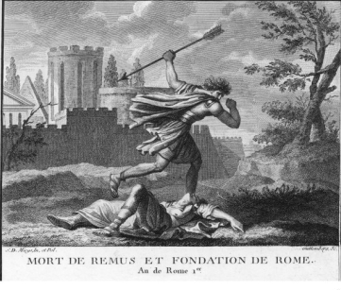
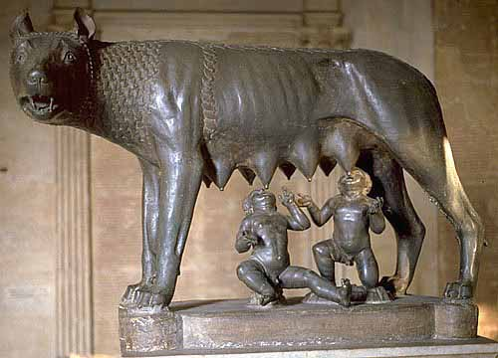
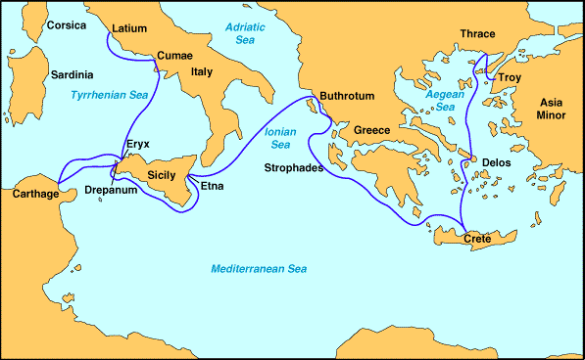
Romeinse Rijk
Deze les: Romeinse Rijk
Ontstaan
Mythe van Aeneas (Troy)
Romulus, Remus en de wolf
Video: https://www.youtube.com/watch?v=AmP2aEYqi5g&t=3s
Romulus sticht Rome in 754 v. Chr.

Slide 2
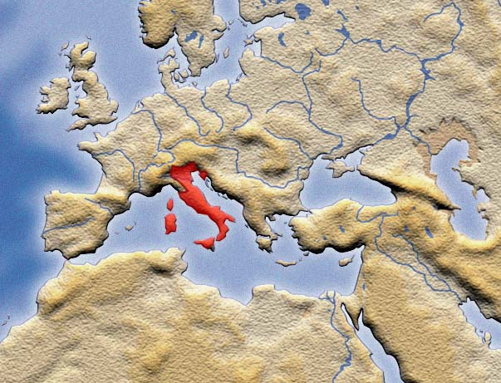
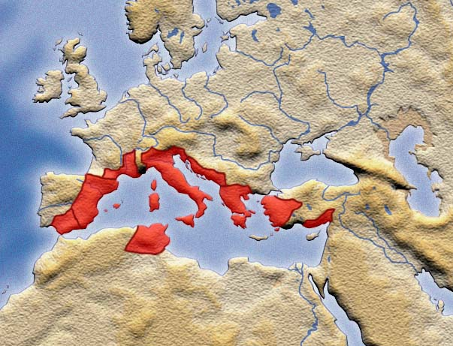
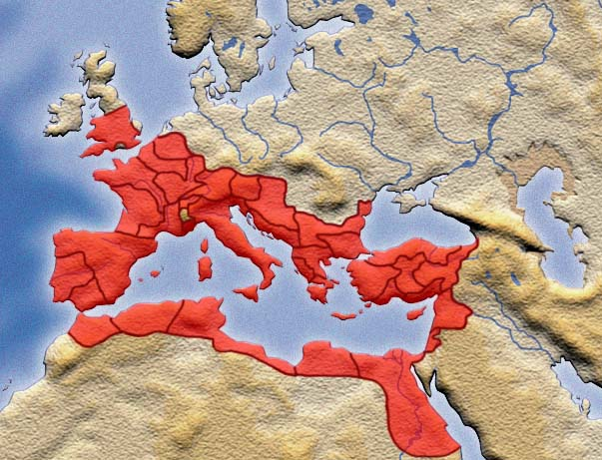
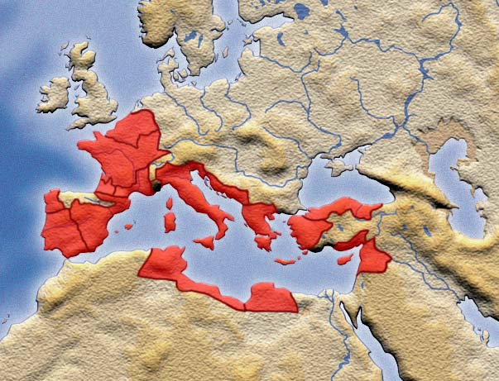
Romeinse Rijk
Uitbreiding Romeinse Rijk
Tot 218 voor Chr.
Tot 100 voor Chr.
Tot 44 voor Chr.
Tot 54 na Chr.
Video 146 v.Chr.: https://www.youtube.com/watch?v=8sZBiQzS3i4&t=51s
Heel Italië veroverd
Griekenland, Oost-Spanje en Carthago
Gallië, West-Spanje, delen van Turkije en Noord- Afrika
Brittannië, Egypte, rest van Turkije en Noord-Afrika

Slide 3
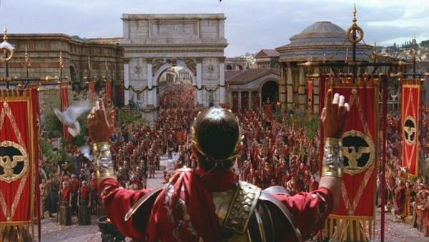
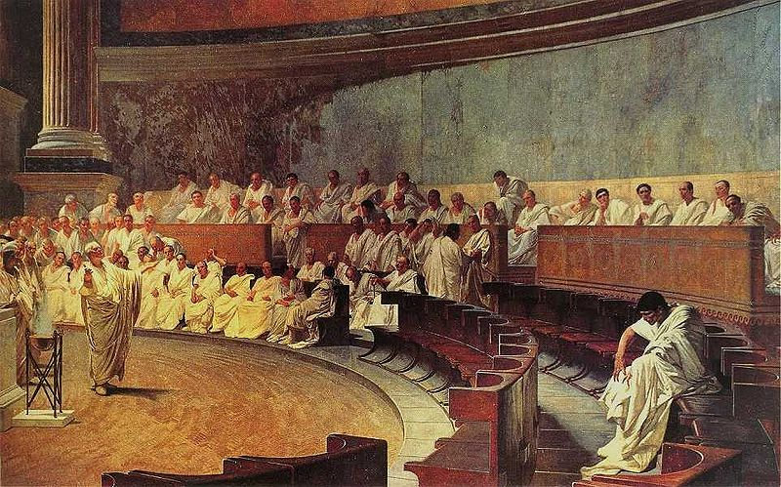
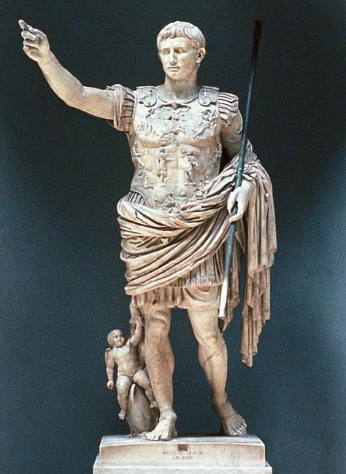
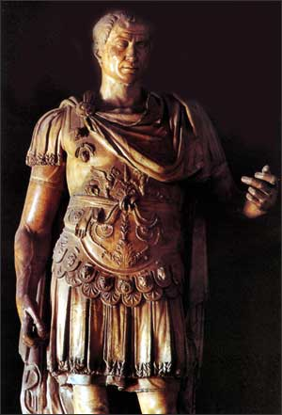
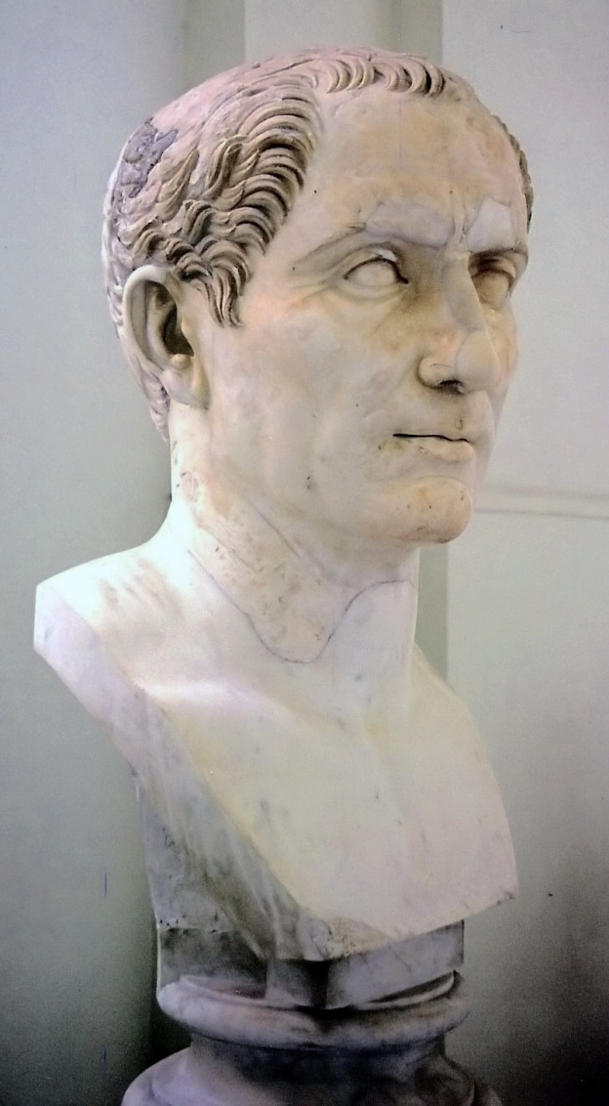
Romeins Imperium
Van republiek naar keizerrijk
Romeinse Rijk bestuurd door Senaat
Aristocratie
Gaius Julius Caesar (100 - 44 v. Chr.)
Veroverd Gallië
Alleenheerser in 48 v. Chr.
Vermoord in 44 v. Chr. (filmpje)
https://www.youtube.com/watch?v=cWqxPnIXidw
27 v. Chr. Augustus wordt keizer

Slide 4
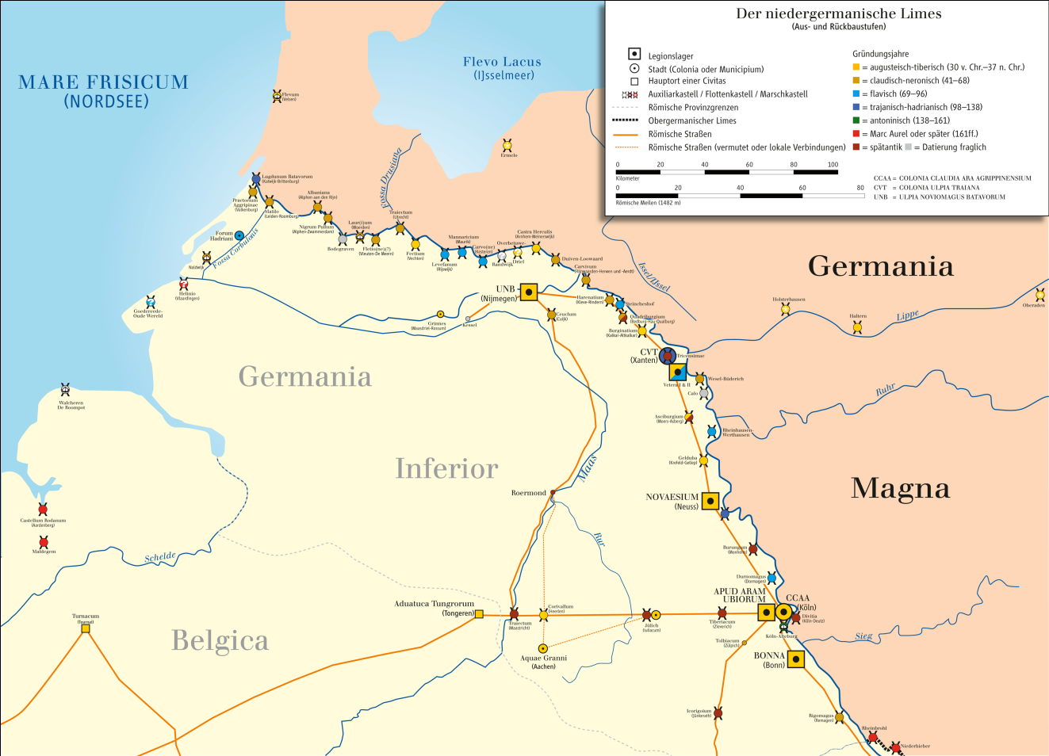
Romeinse Rijk
In keizerrijk weinig nieuwe veroveringen
Verdediging
Castra

Slide 5
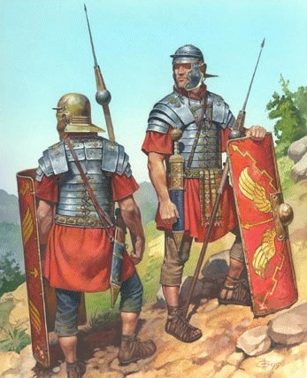
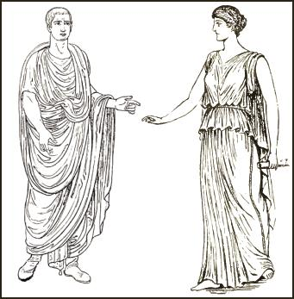
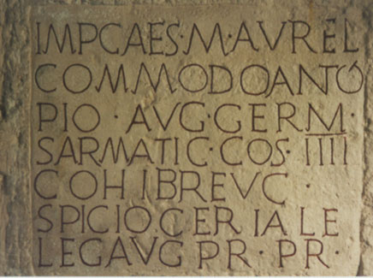
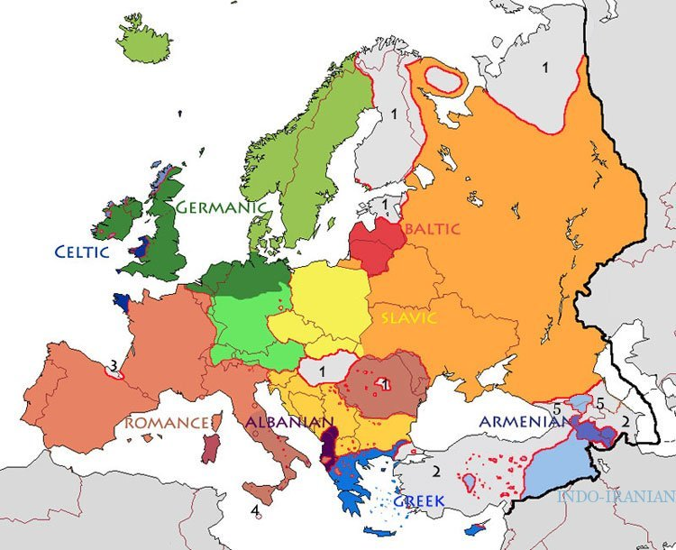
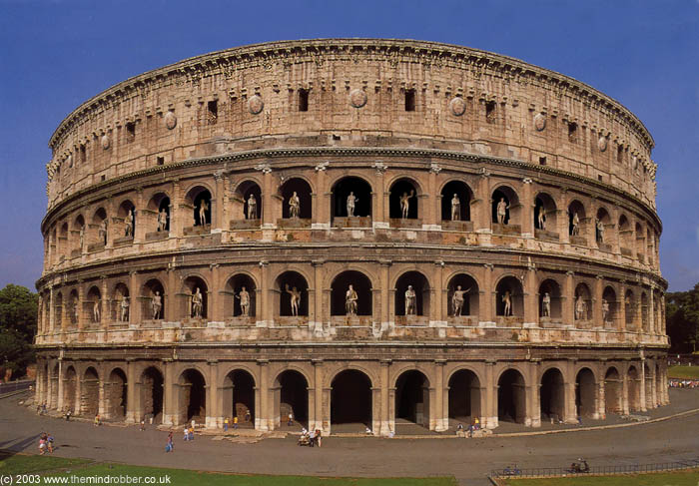
Romeinse Rijk
Volken beïnvloed door Grieks-Romeinse cultuur
Hoe verspreid?
Veroveringen
https://www.youtube.com/watch?v=YxLqx8xF9Pw
Soldaten (filmpje)
https://www.youtube.com/watch?v=-UQsSC3seUo
Wat verspreid?
Taal en schrift
Burgerschap
Vermaak en geloof
Pax romana
Romanisering

Slide 6
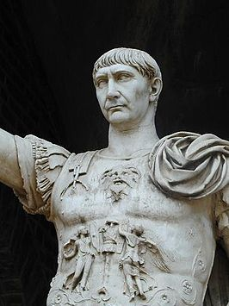
Romeinse Rijk
In het keizerrijk moest men de keizer aanbidden als god
Trajanus & de christenen
http://www.dailymotion.com/video/x28pk9x
Video Trajanus en de christenen →
maak aantekeningen over:
- het Romeins burgerschap (met o.a. de voordelen)
- verspreiding van het christendom
- rol van Trajanus:
in hoeverre klopt het beeld van de christen-
vervolgingen in het Romeinse rijk
waar was Trajanus bang voor?
Keizer Trajanus

Slide 7
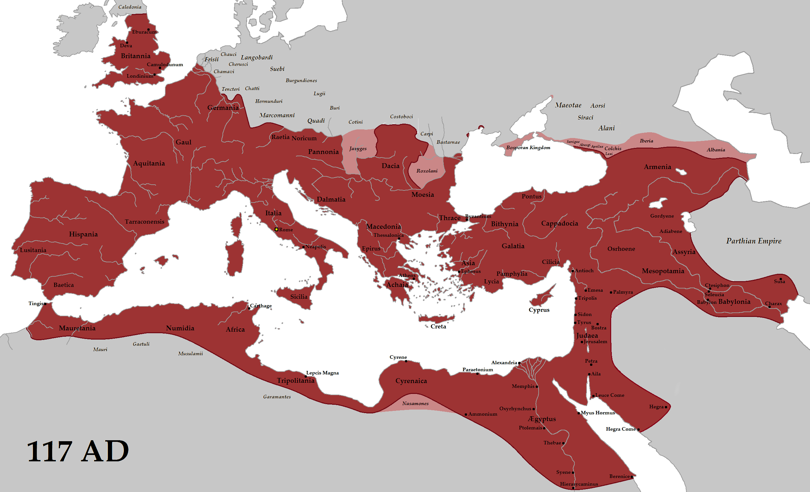
Romeinse Rijk
In keizerrijk weinig nieuwe veroveringen
Verdediging
Castra
Limes
Groot keizerrijk

Slide 8
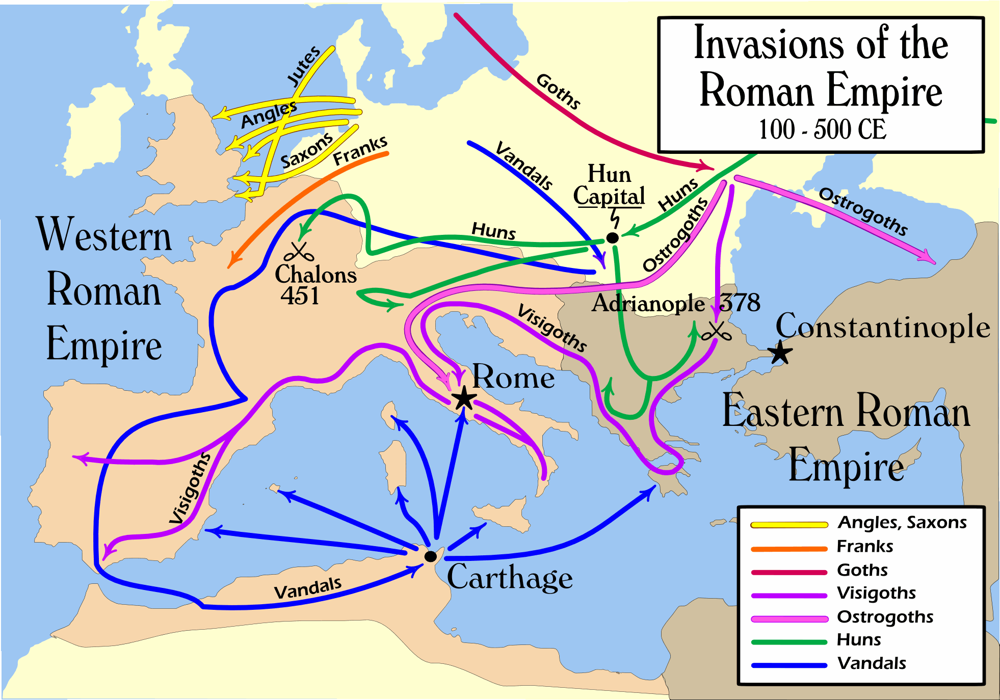
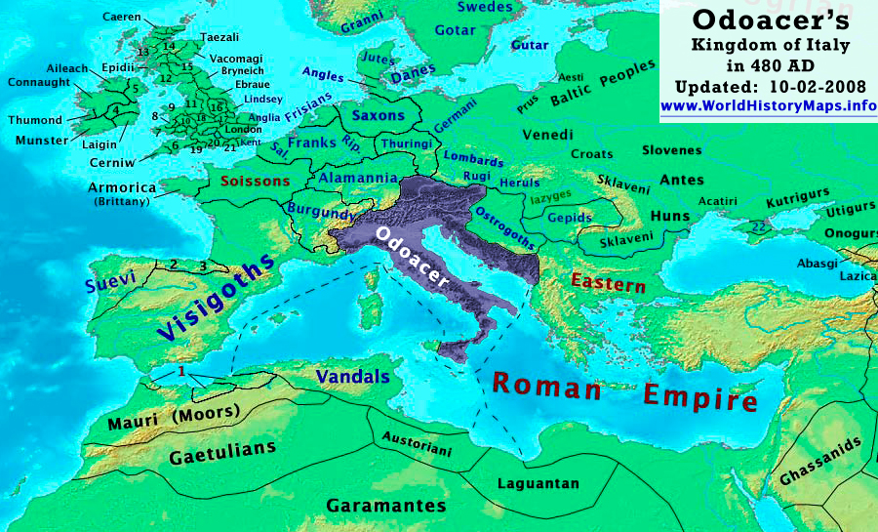
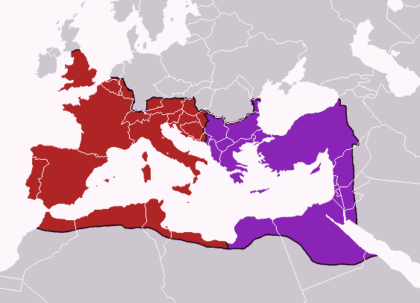
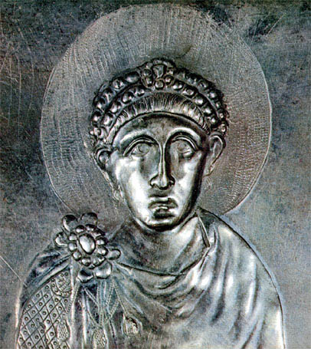
Romeinse Rijk
Begin van het einde
395 n. Chr. Keizer Theodosius I sterft
West- en Oost-Romeinse Rijk
Volksverhuizingen (vanaf 400 n. Chr)
“Barbaren” op zoek naar rijke
landbouwgronden en cultuur
Hunnen
476 n. Chr. Barbaar Odoaker koning van Italië
Einde West-Romeinse Rijk

